Slide 1
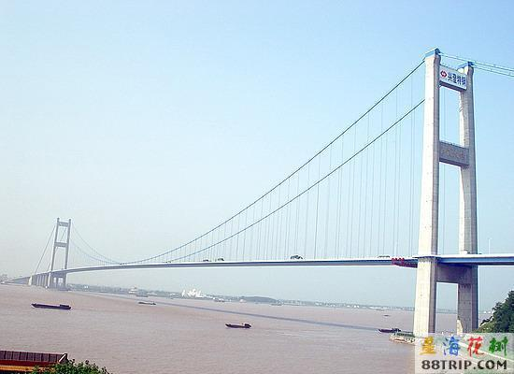
铁、铜及其化合物的应用（二）
（Iron） (Copper)
2018.01.11

Slide 2
0
Fe
弱氧化剂
强氧化剂
（H⁺、Cu²⁺）
还原剂
（Al、CO）
（Cl₂ O₂、H₂O₂、HNO₃、KMnO₄）等
+2
？
+3
Fe²⁺
Fe³⁺

Slide 3
思考：
1、请写出转化的条件
剂
Fe²⁺
Fe³⁺
剂
2、Fe、Cu、O₂、Cl₂、H₂O₂
以上物质中属于氧化剂的是
属于还原剂的是
3、如何检验Fe²⁺和Fe³⁺？

Slide 4
检验方法 | Fe³⁺ | Fe²⁺
1.观察溶液颜色
黄色
浅绿色
2.滴加硫氰化钾溶液（KSCN）
变血红色
无明显现象
产生红褐色
沉淀
白色沉淀迅速转化为灰绿色，最后变为红褐色
3.滴加NaOH溶液

Slide 5
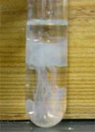
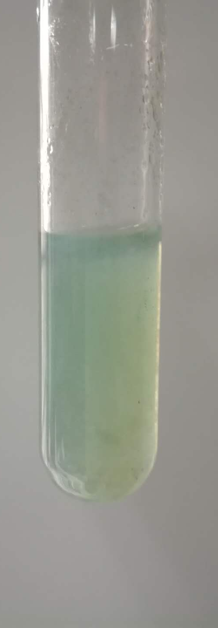
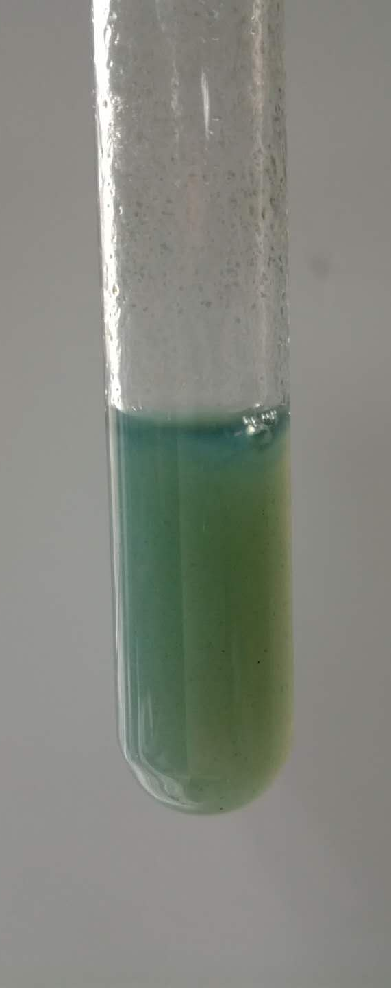
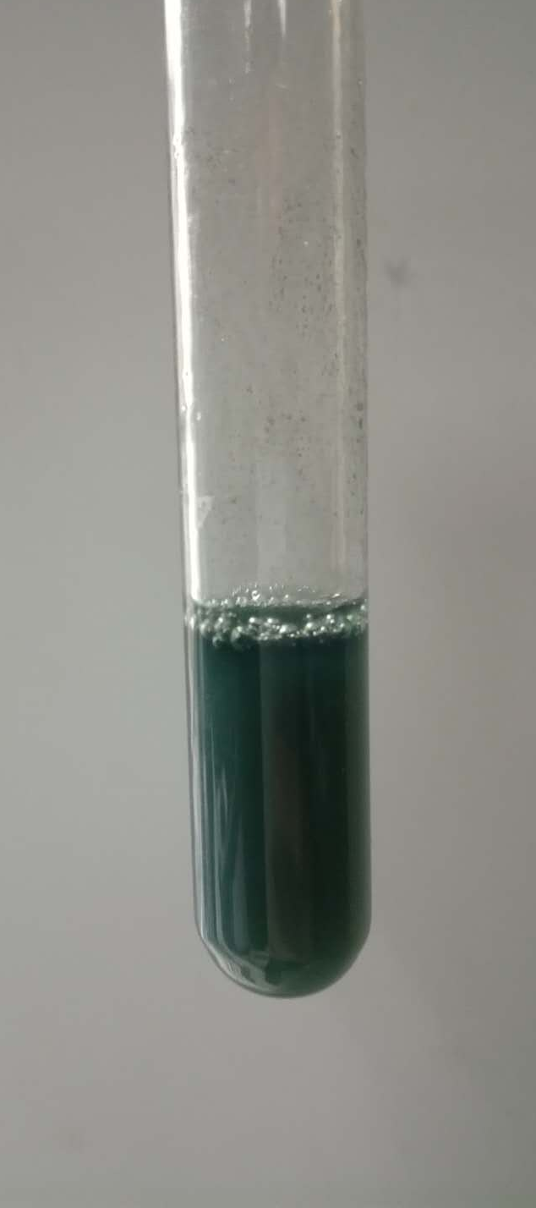
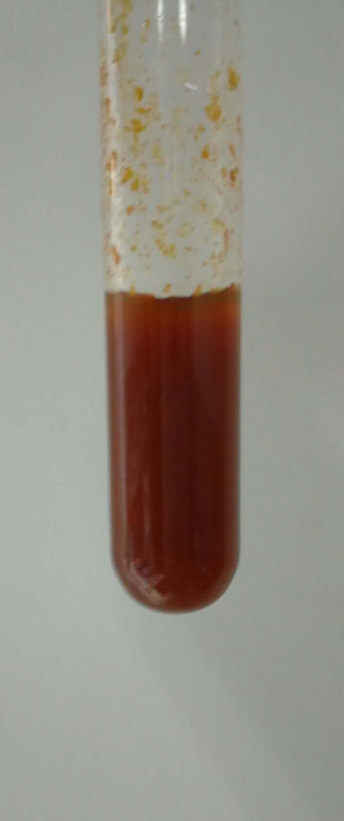
+2
O₂
+3
Fe(OH)₂
Fe(OH)₃
FeCl₂溶液中加入NaOH溶液现象：
白色沉淀迅速转化为灰绿色，最后变为红褐色

Slide 6
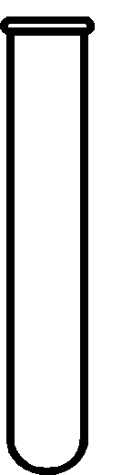
提供试剂：FeCl₃溶液、FeCl₂溶液、KSCN溶液、
铁粉、铜片、新制氯水、H₂O₂
转化类型 | 实验方案
Fe²⁺ Fe³⁺
实验现象
先加试剂1：
再加试剂2：
FeCl₂
Fe²⁺的检验：
加入KSCN溶液无明显现象，再加入氯水溶液变血红色

Slide 7
提供试剂：FeCl₃溶液、FeCl₂溶液、KSCN溶液、
铁粉、铜片、新制氯水、H₂O₂
转化类型 | 实验方案
Fe³⁺ Fe²⁺
实验现象
先加试剂1：
再加试剂2：
FeCl₃

Slide 8
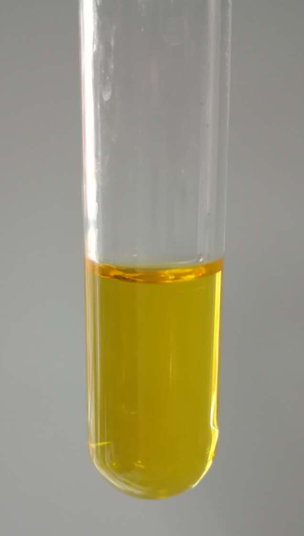
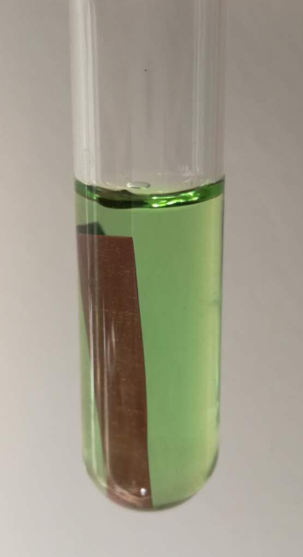
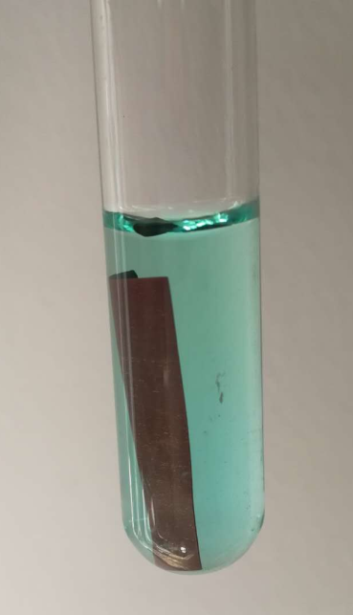
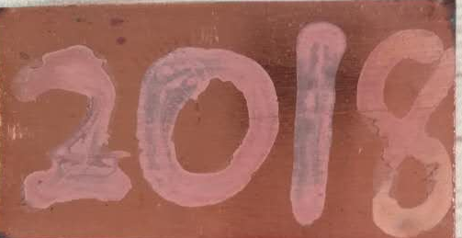
FeCl₃溶液

Slide 9
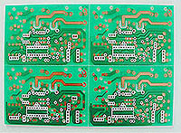
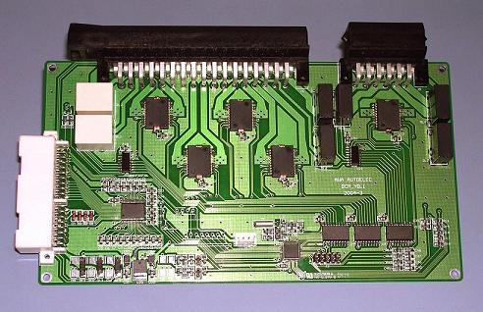
制作印刷电路板
制作过程：
先在塑料板上镀上一层铜； 然后在设计好的铜线路上涂上一层石蜡；
把板浸到氯化铁溶液中，
没有在线路上的铜即没有被石蜡覆盖住的铜就被反应掉。
2Fe³⁺ + Cu =2Fe²⁺ + Cu²⁺

Slide 10

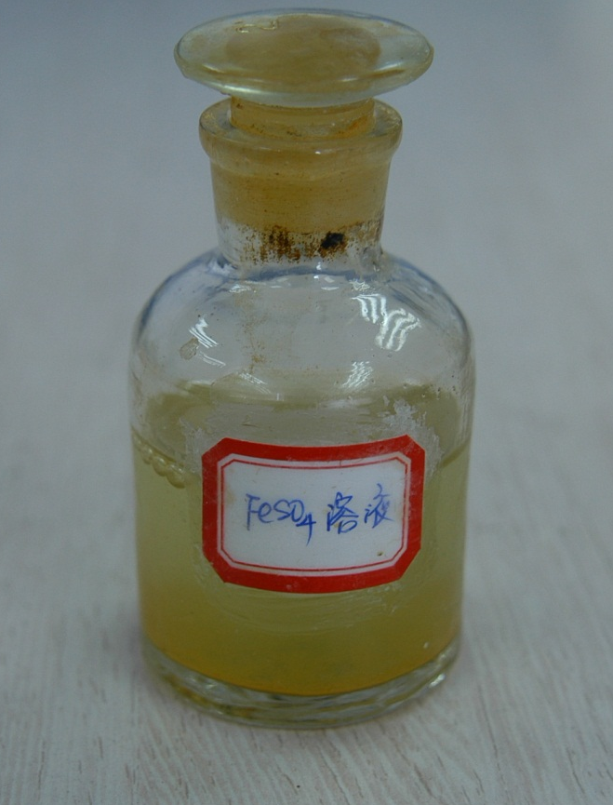
实验员小王的困惑
？
昨日配置的硫酸亚铁溶液的怎么变成了浅黄色呢?这是怎么回事呢？该怎么办呢？
配制Fe²⁺溶液时，应加入少量（ ）
A
A 铁粉 B铜粉 C铝粉

Slide 11
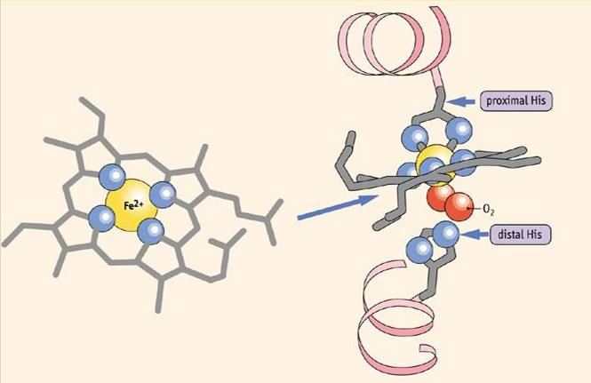
铁是人体必需的微量元素，人体中只含3-5g铁元素，约有3/4以Fe²⁺离子的形式结合在能携带氧分子的血红蛋白中，缺铁会导致血红蛋白携氧能力，进而影响身体的免疫力。
血红蛋白携氧示意图
吞吐O₂的“蜘蛛”
structure of heme

Slide 12
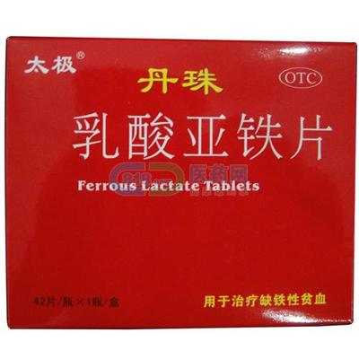
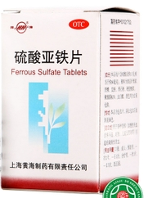
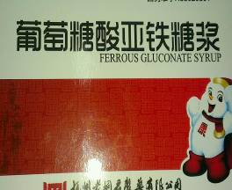
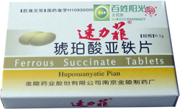
市售补铁剂

Slide 13
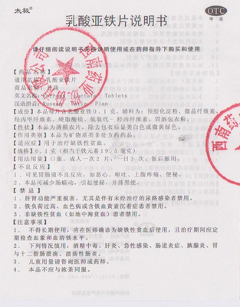
本品为薄膜衣片，除去包衣后显类白色或微黄绿色。
？
薄膜防止Fe²⁺被空气中O₂氧化

Slide 14

？
维生素C与本品同服，有利于本品吸收
维生素C能抑制Fe²⁺被氧化成Fe³⁺

Slide 15
本品不应与浓茶同服
？

Slide 16
茶水 “墨水” 茶水
解
密
茶水里含有大量的鞣酸，当鞣酸遇到亚铁离子后立刻生成鞣酸亚铁，它的性质不稳定，很快被氧化生成鞣酸铁的络合物而呈蓝黑色，从而使茶水变成了“墨水”。维C具有还原性，将Fe³⁺还原成Fe²⁺ ，因此，溶液的蓝黑色又消失了，重新显现出茶水的颜色。

Slide 17
0
Fe
弱氧化剂
强氧化剂
（H⁺、Cu²⁺）
还原剂
（Al、CO）
（Cl_{2、}O₂、H₂O₂、HNO₃、KMnO₄等）
+2
强氧化剂（ Cl_{2、}O₂ ）
+3
Fe²⁺
Fe³⁺
Fe、Cu、I⁻
还原剂（Fe 、Cu）

Slide 18
讨论与思考
1．如何除去杂质，提纯下列各物质
混合物成分 | 提纯所用试剂
（1）FeCl₂中含少量FeCl₃
（2）FeCl₃中含少量FeCl₂
（3）FeSO₄中含少量CuSO₄
足量铁粉
足量Cl₂或氯水
足量铁粉

